Slide 1

Presentación final
Laboratorio
Taller de Diseño Web
Integrantes:
Juan Álvarez
Carlos Balbiani
Tecnólogo informático 2020

Slide 2
Problema planteado
Diseñar y construir una aplicación web para gestionar la información de un club deportivo.

Slide 3
Nuestra solución
Aplicación SPA
API REST como backend
Secciones públicas y privadas
Usuarios con roles

Slide 4
Arquitectura
SPA
Frontend
API REST
?
Backend
Notes:
Fué lo que se me ocurrió….

Slide 5







Productos y herramientas

Slide 6
Evaluación de productos y herramientas
Producto | Puntos Fuertes | Puntos Débiles | Evaluación General
Clarity | Código libre. Documentado. | Comunidad. Personalizable. | Alternativas.
Angular | Comunidad. Documentación. | Curva de aprendizaje. | Útil.

Slide 7
Problemas encontrados
Framework.
CSS propias.

Slide 8
Evaluación de la solución
Filosofía del framework.
Documentación y comunidad.
Nuestro criterio.

Slide 9
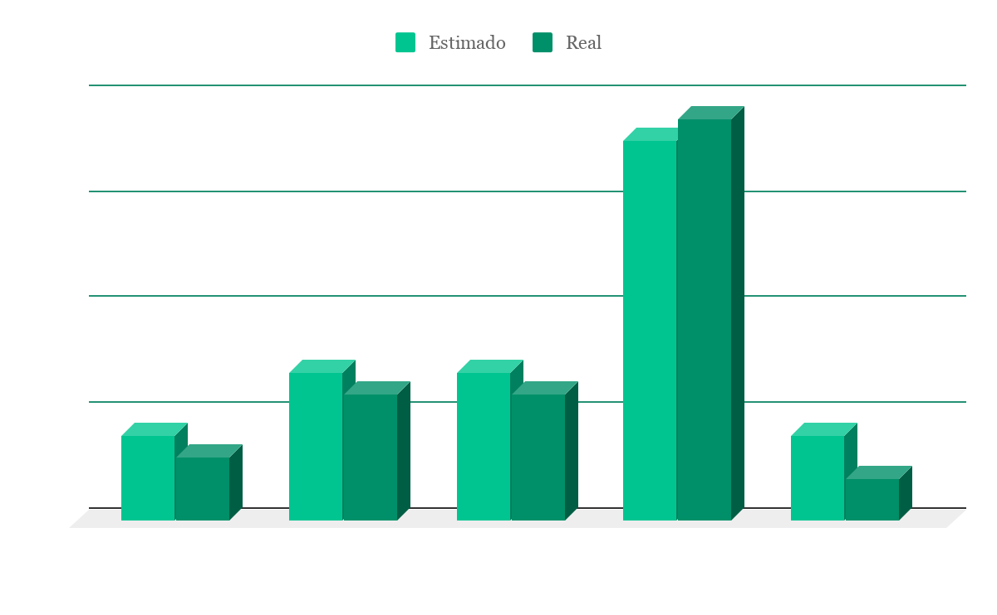
Desarrollo del proyecto

Slide 10
Conclusiones y trabajo a futuro
Conclusiones:
Entrega.
Plazo.
Conceptos.
Investigación
Responsive.
Framework.
Trabajo a futuro:
Estética.
Usabilidad.
Iconos.
Amigabilidad.

Slide 11

Demostración

